Slide 1
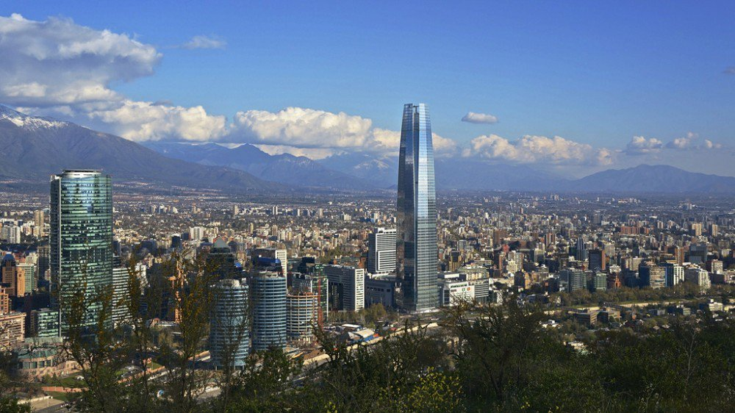
BANCO MUNDIAL:
MARCO DE ALIANZA 2019-2024
Consulta en la Ciudad de Santiago
4 de junio, 2018

Slide 2





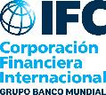
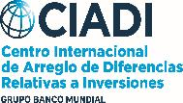
2
El Grupo Banco Mundial (GBM) es un conjunto de cinco instituciones que comparten los objetivos de acabar con la pobreza extrema y promover la prosperidad compartida.
Prestamos a paises de Ingresos Medios (BIRF); Creditos a paises de Ingresos Bajos (AIF)
Ofrece seguros contra riesgos (garantias)
Financia inversiones del Sector Privado
Tribunal
Gobiernos
Sector Privado
Notes:
El Banco Internacional de Reconstrucción y Fomento
El Banco Internacional de Reconstrucción y Fomento (BIRF), que otorga préstamos a Gobiernos de países de ingreso mediano y de ingreso bajo con capacidad de pago.
La Asociación Internacional de Fomento
La Asociación Internacional de Fomento (AIF), que concede préstamos sin interés, o créditos, así como donaciones a Gobiernos de los países más pobres.
Juntos, el BIRF y la AIF forman el Banco Mundial.
La Corporación Financiera Internacional
La Corporación Financiera Internacional (IFC) es la mayor institución internacional de desarrollo dedicada exclusivamente al sector privado. Ayudamos a los países en desarrollo a lograr un crecimiento sostenible, financiando inversiones, movilizando capitales en los mercados financieros internacionales y la prestación de servicios de asesoramiento a empresas y gobiernos.
El Organismo Multilateral de Garantía de Inversiones (i)
El Organismo Multilateral de Garantía de Inversiones (MIGA) fue creado en 1988 para promover la inversión extranjera directa en los países en desarrollo, apoyar el crecimiento económico, reducir la pobreza y mejorar la vida de las personas. MIGA cumple este mandato ofreciendo seguros contra riesgos políticos (garantías) a inversores.
El Centro Internacional de Arreglo de Diferencias Relativas a Inversiones (i)
El Centro Internacional de Arreglo de Diferencias Relativas a Inversiones (CIADI) i, presta servicios internacionales de conciliación y arbitraje para ayudar a resolver disputas sobre inversiones.

Slide 3
Proceso de Elaboracion del MARCO de ALIANZA
3
El Marco de Alianza es un documento elaborado de manera conjunta entre el GBM y el país que guía las actividades del GBM, y mide la efectividad de las mismas en reducir pobreza y promover la prosperidad compartida.
Identifica los objetivos de desarrollo del país que el GBM va a ayudar a alcanzar, y propone un programa selectivo y flexible de intervenciones del GBM para un periodo de 4 a 6 años.
Los objetivos del Marco de Alianza se seleccionan para reflejar las prioridades del gobierno, los principales desafíos de desarrollo del país y las ventajas comparativas del GBM.
El proceso de identificación de objetivos se nutre de consultas iniciales con sociedad civil, sector privado, sector público y organismos internacionales.

Slide 4

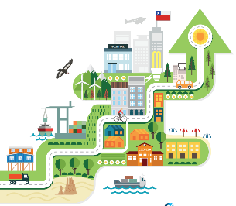
Principales desafios de desarrollo
4
1- Proteger a los vulnerables y consolidar a la clase media con mas inclusión e igualdad de oportunidades.
2 – Sostener el crecimiento con productividad y competitividad
3- Fortalecer la gestión de los recursos naturales y Desarrollar resiliencia al cambio climático
Diagnostico Sistemático de País (DSP), Grupo Banco Mundial (2017)

Slide 5
1 – PROTEGER A LOS VULNERABLES y CONSOLIDAR
LA CLASE MEDIA
5
Personas que viven en pobreza moderada y extrema, CASEN 2000-2015
Distribución del ingreso en Chile, 2003-2015
2003
2015

Slide 6
1 – PROTEGER A LOS VULNERABLES y CONSOLIDAR
LA CLASE MEDIA
6
La población chilena espera mejores servicios públicos.
Entre las principales demandas están: (i) mejorar la calidad de la educación; (ii) mejorar el funcionamiento del sector de salud; y (iii) impulsar reformas para garantizar mejores pensiones.
Notes:
Las limitaciones en el acceso a una educación de buena calidad se traducen en una desigualdad en el mercado laboral, que también influye en la participación en el sistema de salud y las contribuciones a las pensiones. (Desigualdad de Oportunidades).

Slide 7
2 – Sostener el crecimiento con productividad y competitividad
7
PIB real per cápita, % del valor de EE.UU., precios constantes del 2010
Productividad laboral versus empleo empresarial, Chile y Estados Unidos

Slide 8
2 – Sostener el crecimiento con productividad y competitividad
8
La inversión de capital continuará como un factor clave de crecimiento
Aumentar la productividad a través de mas innovación, mayor diversificación y mejora de la productividad laboral.
Fortalecer la competencia en transporte, logística y servicios profesionales.
Notes:
- Los resultados de la innovación en Chile son un tanto rezagados, incluso si la calidad del marco de la política de innovación del gobierno es tan buena como se esperaba. Las principales limitaciones de los resultados de innovación rezagados son las dificultades para llegar a las MIPYMES con innovaciones de gestión y procesos, el impacto limitado de los incentivos para aumentar la I + D a nivel de las empresas y una mejor conexión con la I + D producida fuera de las empresas (principalmente financiadas por el estado). universidades), y los resultados limitados en la conversión de la vasta y exitosa base de empresarios y la formación de nuevos negocios en la creación de un número considerable de empresas más grandes
- La limitada diversificación económica puede frenar el crecimiento potencial. Continuar apoyando el contenido de desarrollo de las cadenas de valor y la especialización inteligente en varios sectores clave, tales como minería, productos madereros, productos químicos y metálicos, productos agrícolas y alimentos, y al mismo tiempo, encapsular el proceso en servicios para la exportación, sería necesario para mejorar la complejidad económica y avanzar hacia un modelo económico más intensivo en conocimiento y tecnología. Chile podría aprovechar su ventaja comparativa en la extracción de cobre, pero seguir avanzando en el ascenso de la cadena de valor de la minería y entrar en los mercados de servicios de minería.
- Además, las empresas se enfrentan al desafío de una productividad laboral rezagada. Para mejorar y cerrar brechas con otros países, puede ser necesario aumentar la calidad del capital humano (descrito en detalle en el Desafío 1), aumentar la participación de la mujer en la fuerza laboral y mejorar los vínculos entre la educación y el mercado de trabajo.

Slide 9
3 – fortalecer la gestión de los recursos naturales y Desarrollar resiliencia al cambio climático
9
Perdidas por desastres,
como % del PIB, 1995-2014
Pronósticos de consume de agua en minería, por fuente

Slide 10
3 – fortalecer la gestión de los recursos naturales y Desarrollar resiliencia al cambio climático
10
Los principales retos de sostenibilidad ambiental son: (i) garantizar una gestión sostenible de los recursos hídricos, (ii) sostener el crecimiento de fuentes de energía renovables, (iii) reducir la contaminación del aire y (iv) fortalecer la conservación de la biodiversidad y áreas protegidas.
Los riesgos por cambio climático están asociados a la mayor frecuencia y severidad de los desastres naturales y eventos climáticos extremos.

Slide 11
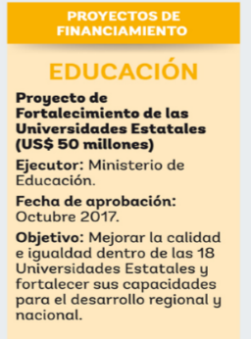
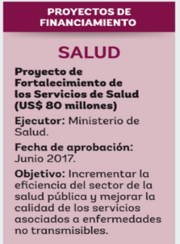
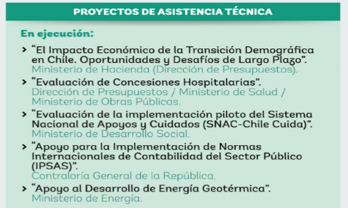
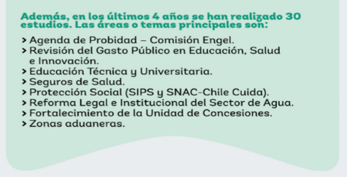
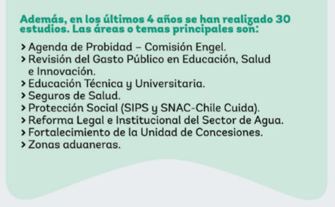
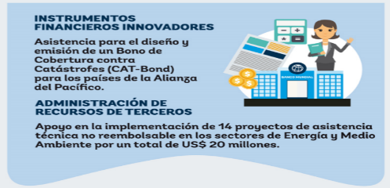
GRUPO BANCO MUNDIAL en CHILE - BIRF
11

Slide 12
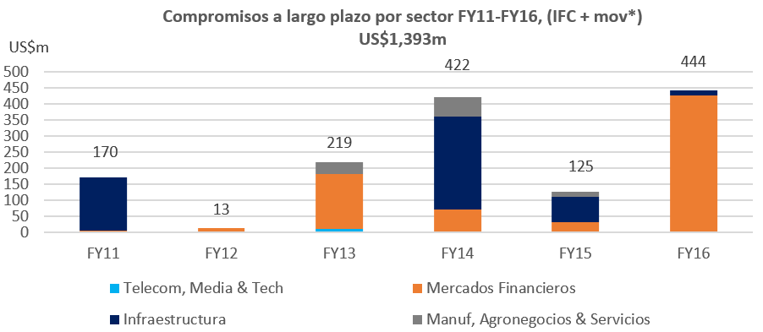
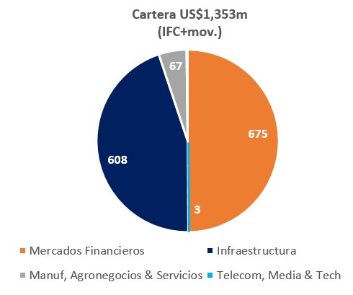
GRUPO BANCO MUNDIAL en CHILE - IFC
12
Notes:
Compromisos 2010- 2017 : 28 proyectos por US$ 1,393M en inversión a largo plazo: US$ 927M para cuenta propia, US$ 466M movilizados (Préstamos B y Paralelos, Capital de AMC)
Compromisos 2018: 2 proyectos en el Sector Financiero por US$ 156M en inversión a largo plazo: US$ 50M para cuenta propia, US$ 106M movilizados

Slide 13
EL APORTE FINANCIERO DEL GRUPO BANCO
MUNDIAL en CHILE ES MUY LIMITADO
13
Desembolsos proyectados del BIRF 18-19 vs. Inversión del Sector Público 2018
Inversión promedio anual del IFC 14-17 vs. Inversión del Sector Privado 2017
Notes:
Compromisos 2010- 2017 : 28 proyectos por US$ 1,393M en inversión a largo plazo: US$ 927M para cuenta propia, US$ 466M movilizados (Préstamos B y Paralelos, Capital de AMC)
Compromisos 2018: 2 proyectos en el Sector Financiero por US$ 156M en inversión a largo plazo: US$ 50M para cuenta propia, US$ 106M movilizados

Slide 14

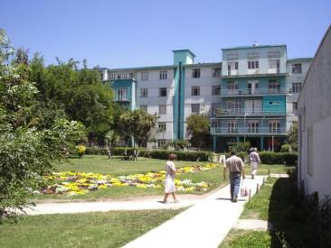
CARACTERISTICAS DISTINTIVAS De LA REGION DE METROPOLITANA de SANTIAGO
14
Es la región mas poblada (7.1 millones de hab., Censo 2017) y la más pequeña en extensión.
Es sede de la capital y esta compuesta por 6 provincias y 52 comunas.
Tiene un índice de pobreza multidimensional 20.1 (CASEN 2015), prácticamente igual al promedio nacional de 20.9.
La Estrategia Regional de Desarrollo 2012-2021 destacaba las siguientes metas: contribuir a la mejora de la calidad de la educación y la salud, contribuir a la disminución de la pobreza, mejorar de la conectividad y el transporte, y reducir tasa de victimización.
Hospital Sotero del Rio, Comuna de Puente Alto (la mas poblada del país)

Slide 15
EN RELACION CON EL DIAGNOSTICO
¿ Consideran que el estudio del GBM plantea los principales desafíos que enfrenta Chile?
¿ Concuerdan que los desafíos descritos revisten la misma prioridad en la Región de Magallanes?
15
EN RELACION CON LA ALIANZA GBM - CHILE
¿Cuáles son las áreas prioritarias en la que el GBM podría tener mas impacto, tomando en cuenta que es un socio menor en la capacidad de financiamiento al desarrollo de Chile?
¿Cuáles son las áreas de conocimiento en las que el Banco podría contribuir al desarrollo de Chile?

Slide 16

16
Muchas Gracias y seguimos en contacto
www. worldbank.org/chile
Contacto Banco Mundial Chile
Director Regional: Alberto Rodriguez (arodriguez@worldbank.org)
Representante en Chile: Gastón Mariano Blanco (gblanco@worldbank.org)
Gerente Regional: David Tinel (dtinel@ifc.org)

